Slide 1
实现简单搜索系统
GL、CoolZhang

Slide 2
搜索引擎—下载系统
Internet
目标
从网络上下载html
下得快
稳定下载
下载系统
磁盘

Slide 3
下载系统功能模块
internet
从提供代理的网站上下载html
Gather
下载一组URL
Gather
Gather
解析html，提取代理ip地址和开发的端口
并发筛选可用代理
提取链接模块
Dispather
分配URL
SeedLoader
加载种子站点的sitemap
将代理保存
URL查重
检验该URL是否下载过
数据库
保存文件名和对应的URL和下载时间
磁盘
保存html

Slide 4
下得快目标实现
Dispather 是下载系统的核心，管理着一个线程池，包含着多个队列，一个种子站点一个队列，还有一个其他站点队列，分配是取出每一个队列中的队首元素
一个Gather 就是线程池中的一个线程需要执行的任务，有多个Gather
Dispather 分配给 Gather 一组链接，
Gather负责下载这一组链接

Slide 5
下得快目标实现
Dispather
URL 队列一
Gather
URL队列二
一组URL
URL队列三
异步下载，即一下发送全部请求，程序不会发送一个请求阻塞，得到结果处理在发送下一个请求。
一组URL下载时间相当于下载一个URL的时间
……..
一个种子站点一个队列，分配给Gather每个队列的队首元素，防止对一个网站访问量过大
存在多个Gather

Slide 6
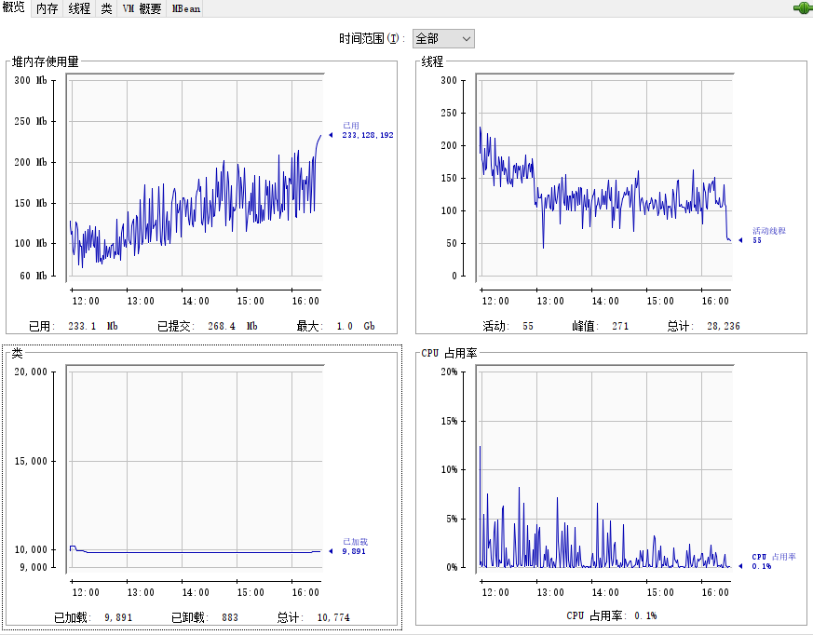
下载系统运行监控

Slide 7
分析系统
磁盘网页库
数据库
Reader
读取一组文件名的文件内容
Reader
Reader
从下载系统中的网页库中提取信息
目标：分析速度要比下载系统下载速度快
因为磁盘库比较大，不可能将全部读入进来
使用了生产者消费者并发模型
Loader 创造 Reader，
并分配一组文件名给Reader
Reader 负责读html文件
Extracter 获取Reader，分配给Hanlder
Hanlder 负责提取html中的信息
Writer 获得 Handler，取得处理结果，
写入磁盘
Loader
加载所有文件名
Extracter
获取Reader，创建Handler，将Reader交给Hanler处理
Handler
提取网页包含的信息，如链接，title, 依赖ExtrcterText,文档去重
Handler
Handler
ExtracterText
正文提取
Writer
将handler的处理结果写入磁盘
文档去重
磁盘分析库

Slide 8
分析
分析输出
网页输入
网页输入
分析输出
网页输入
分析输出
网页输入

Slide 9
正文提取算法
1<html>
2 <head>
3 <meta></meta>
4 </head>
5 <body>
6 <header>
7 <p>hello</>
8 <header>
9 <main>
10 <div>123456789</div>
11 <div>123456789</div>
12 <div>123456789</div>
13 </main>
14 <footer>
15 <p>版权</p>
16 </footer>
17 <body>
18 </html>
基于字符密度算法改进
1
2
3
4
5
6
7 hello
8
9
10 123456789
11 123456789
12 123456789
13
14
15 版权

Slide 10
正文提取
1
2
3
4
5
6
7 hello
8
9
10 123456789
11 123456789
12 123456789
13
14
15 版权
统计空行 1-6 8-9 13-14 （实际上小于五行的空行不统计）
统计两个空行之间的字数对于以上三个进行评分
1-6 8-9 之间字数 5 6*2 + 5 = 17
8-9 13-14 之间字数 27 2*2 + 27 = 31
13-14 – end 字数 2 2*3 + 2 = 8
提取分数最高的作为正文

Slide 11
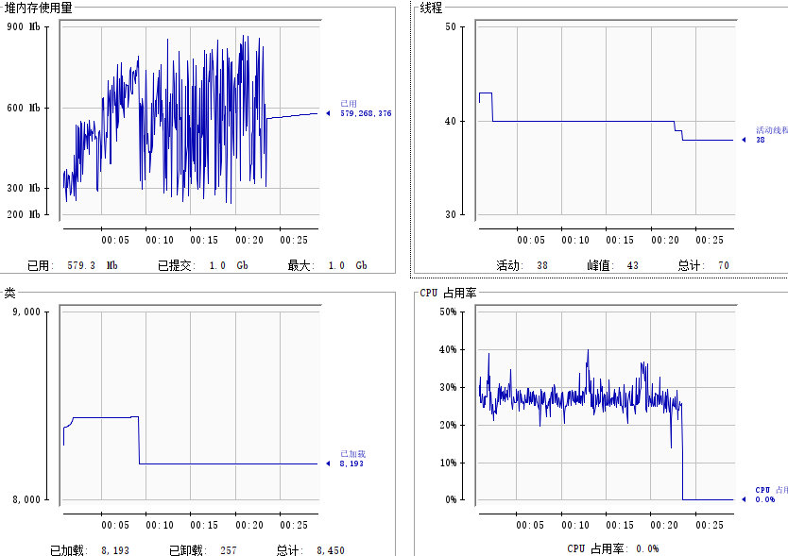
分析系统运行监控

Slide 12
索引系统
基于Lucene的索引系统
Lucene是一个开源的全文检索引擎工具包，具有稳定，索引性能高，高效准确的搜索算法，跨平台的解决方案等特点

Slide 13
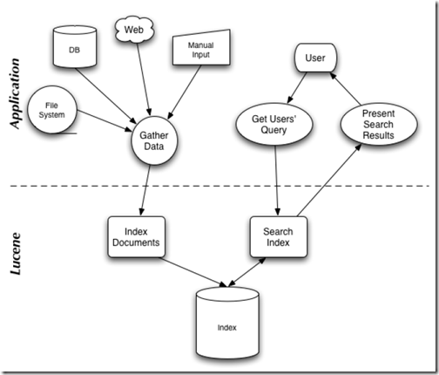
Lucene架构
Lucene只是一个全文检索引擎的工具包，它并不是一个完整的全文检索引擎。
Lucene只负责创建与管理索引，提供查询接口，
我们需要自己提供所需要的数据，自行对结果进行渲染。
Lucene注重于对索引的建立与底层优化，对于应用系统需要用户自行编写。

Slide 14
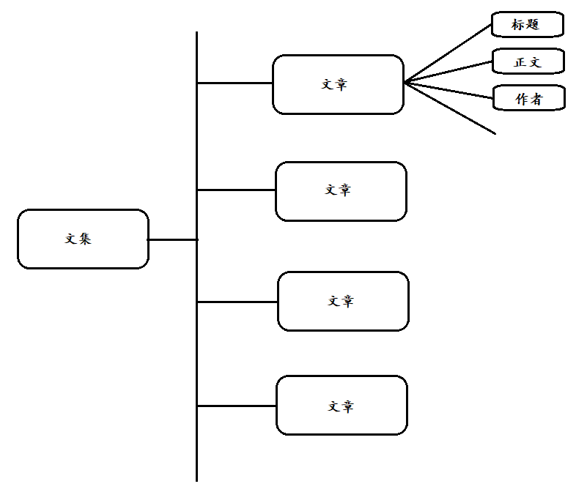
Lucene构建索引的过程
创建索引的过程就犹如写文集一样，一个文集包含多篇文章，每篇文章包含文章的各种信息，例如文章标题，内容，作者等。
首先我们先写文章。
写文章的同时我们要向文章中加入文章的各种信息。
然后我们将文章加入到文集中。
如右图所示，我们从右向左就是写文集的过程，从左到右便是读文集的过程

Slide 15
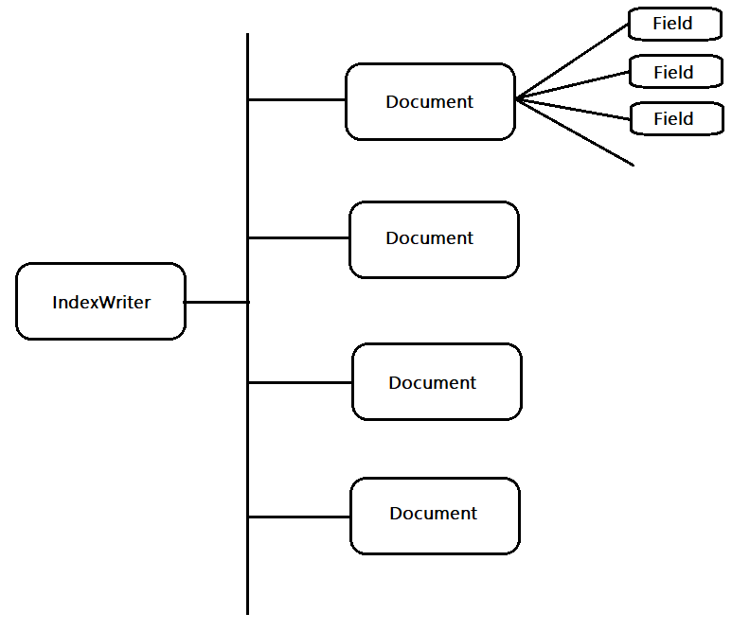
Lucene构建索引的过程
Field：文本域对象，存放文本中的各种信息
Document：文档，可以理解问一篇篇的文章，一篇文档可以有多个文本域
IndexWriter：索引写对象，该对象会把文档写入索引库

Slide 16
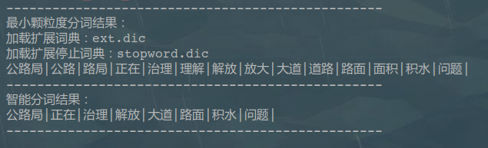
分词器
案例：
公路局正在治理解放大道路面积水问题
最小颗粒度分词：
公路局|公路|路局|正在|治理|理解|解放|放大|大道|道路|路面|面积|积水|问题
只能分词模式：
公路局|正在|治理|解放|大道|路面|积水|问题
在向索引库写入文档的时候，分词器会把指定的文本域进行分词，然后对其建立索引并写入索引库中
标准分词器：StandardAnalyzer 该分词器对英文支持比较好，但中文的支持很差。
IK分词器：IKAnalyzer IK分词器是一个开源的、基于Java语言开发的轻量级中文分词器，对中文友好并支持智能分词模式；但是IKAnalyzer最后一个版本是2012年发布的，对现在的Lucene新版本不适用。所以我们查看了Lucene相关源码，在IKAnalyzer源码的基础上实现了最新版Lucene的接口，从而使IK分词器能够运行

Slide 17
查询系统
文档索引完成之后就可以对其进行搜索，当用户输入一个关键字，搜索引擎接收到后，并不是立刻就将它放到后台开始进行关键字的检索，而应当首先对这个关键字进行一定的分析和处理，这样才能够提高检索的效率，同时返回有效的结果。

Slide 18
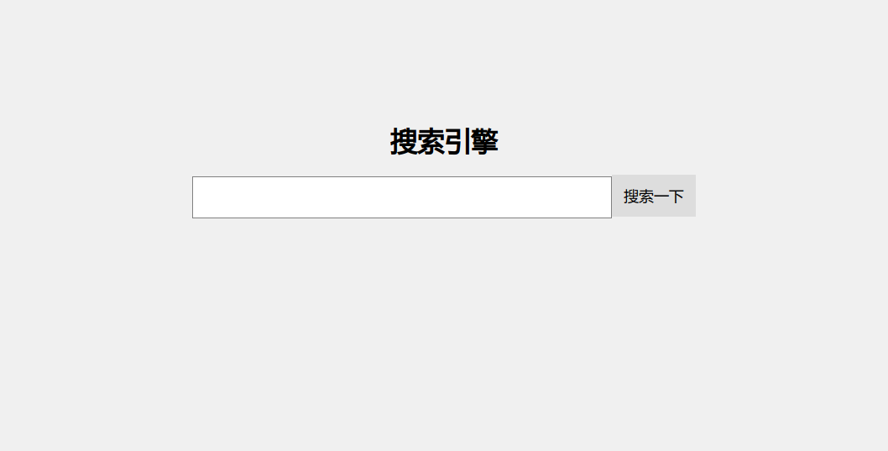
查询接口

Slide 19
查询的过程
在Lucene中，处理用户输入的查询关键词其实就是构建Query的过程。
Lucene搜索文档需要实例化一个IndexSearcher对象。
IndexSearcher对象的search()方法完成搜索过程。
搜索结果保存在一个TopDocs类型的文档集合中，遍历TopDocs集合即可得到文档信息

Slide 20
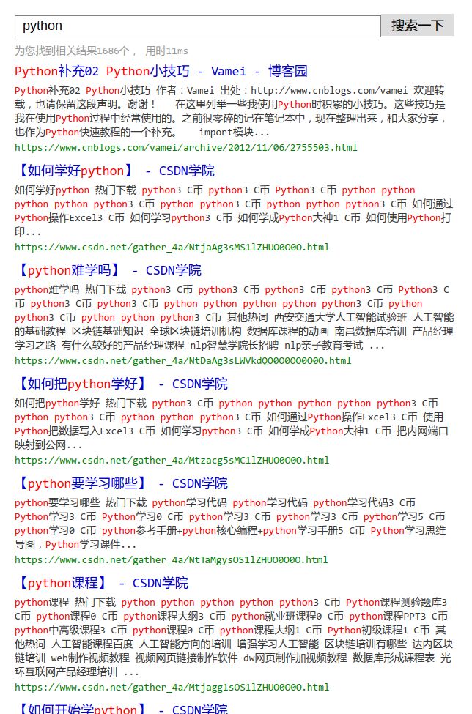
结果渲染
提供一个友好的结果展示界面也是一个搜索引擎所不能缺少的。在本次课程设计中，我们使用了JavaWeb，通过SpringBoot搭建了一个搜索引擎后台，用户只需在浏览器中输入想要查询的信息，浏览器便会向后台发送请求，后台根据请求进行检索，将结果返回给前台，前台得到结果后进行渲染，最终以友好的界面展示给用户

Slide 21
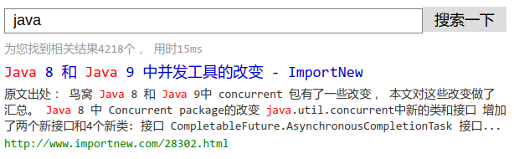
查询高亮
SimpleHTMLFormatter formatter = new SimpleHTMLFormatter(“<span style=\”color:red;\”>”, “</span>”);
Highlighter highlighter = new Highlighter(formatter, score);
……
String result = highlighter.getBestFragment(tokenStream, content);
在一个全文检索系统中，查询结果的高亮显示的功能尤为重要，它可以帮助用于快速的找到自己想要的结果，从而减少了用于自己寻找的时间，在一定程度上大大的提高了用户的体验性和友好度。
在Lucene中，可以使用HighLighter对象对文本进行高亮处理，通过getBestFragment得到结果，我们可以在关键词左右加上标签以便标红。
我们可以实例化一个SimpleHTMLFormatter对象来指定要在关键词前后加入什么标记。

Slide 22
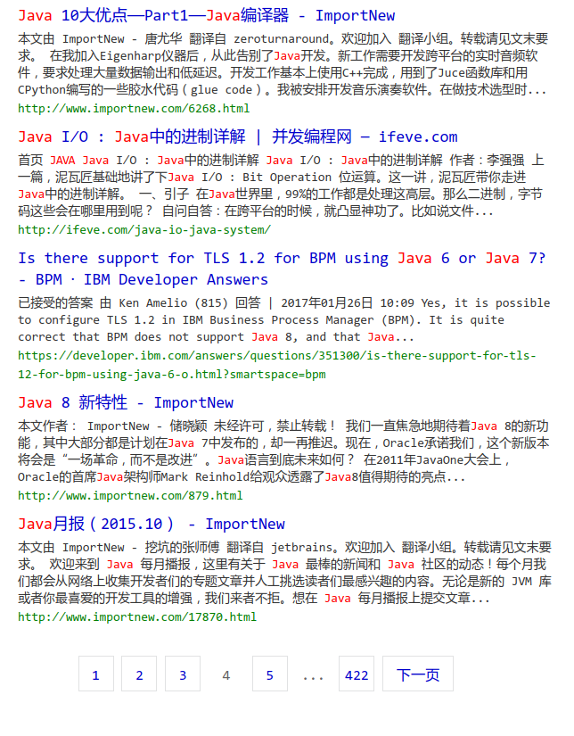
查询结果分页
当网页基数很大的时候，用户的一次查询可能会返回很多的文档，我们不可能一次将所有的结果展示出来，所以这里我们增加了分页功能来改善用户体验。用户可以对查询的结果进行分页浏览。

